Slide 1
iOS Dev 筆記 02 傳遞資料 Delegation, Closure
2017.03.17

Slide 2
Content
Delegation
範例 2:午餐吃什麼勒～
解題思路步驟
Delegation → Closure
Auto Layout UIStackView

Slide 3
Delegation
Delegation is a simple and powerful pattern in which one object in a program acts on behalf of, or in coordination with, another object.
The “delegating object” keeps a reference to the other object—the delegate—and at the appropriate time sends a message to it.
The delegating object is typically a framework object, and the delegate is typically a custom controller object.
The message informs the delegate of an event that the “delegating object” is about to handle or has just handled.
The delegate may respond to the message by updating the appearance, or state of itself, or other objects in the application, and in some cases it can return a value that affects how an impending event is handled.
The main value of delegation is that it allows you to easily customize the behavior of several objects in one central object.

Slide 4
解題思路,範例 2: 要吃什麼勒～
顯示元件: 需要取用內定 UI 元件? Yes
運算邏輯: 需要取用”即時,動態” Apple Framework 資源? Yes
需要排版適應不同大小手機? Yes
處理非同步事件? Yes

Slide 5
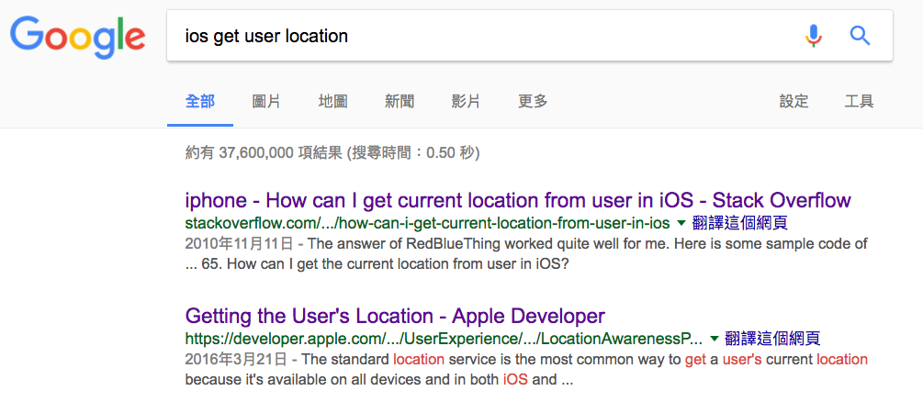
解題步驟
決定有幾個 View(1 個), 導入對應數量之 ViewController 模板.
放上 UI 組件(Button)賦予初值(searchTapped).
根據題義, google “ios get user location”→ 沒有人記得全部,需要的就去學.

Slide 6
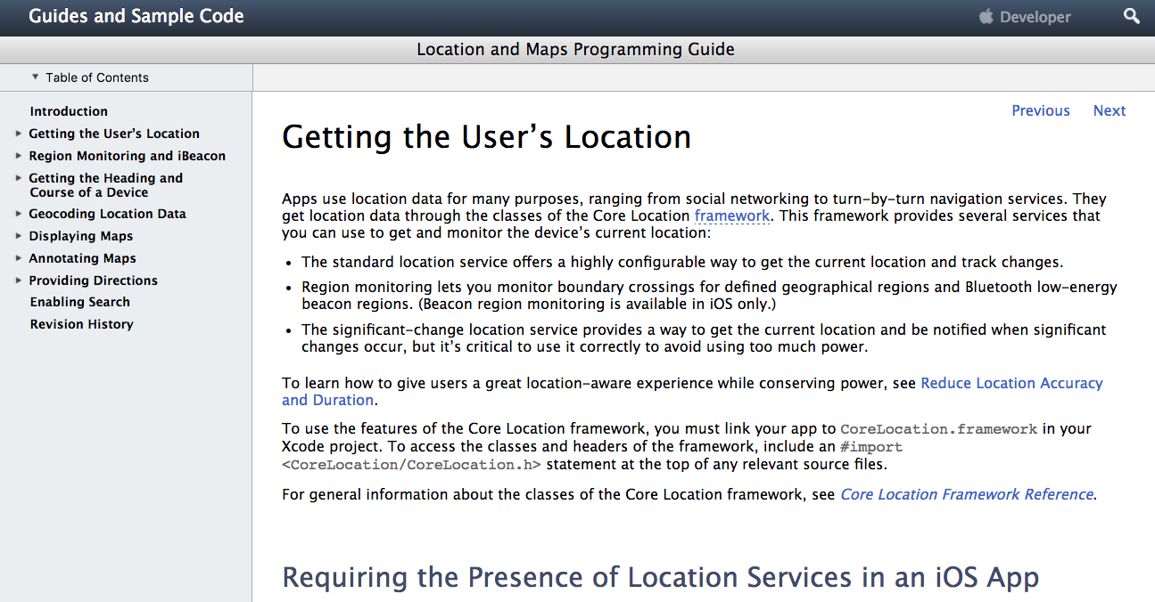
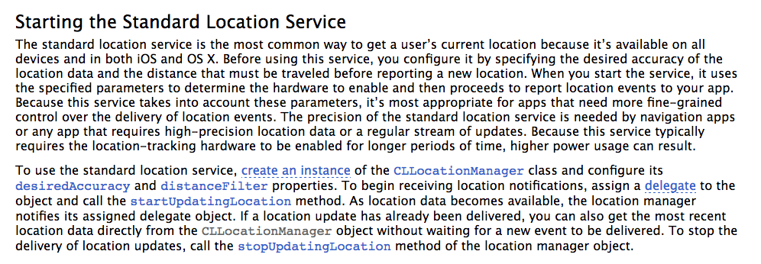
解題步驟
Import Core Location, 創建一個 CLLocationManager 物件建立 Delegate 關係

Slide 7
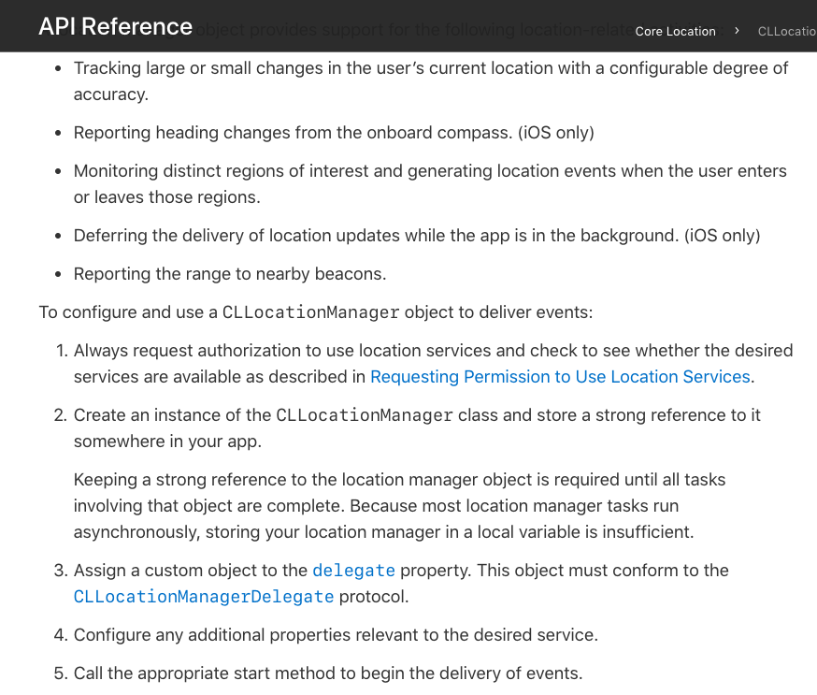
解題步驟
取得允許使用當地位置 Requesting Permission to Use Location Services＋建立 Delegate 關係

Slide 8
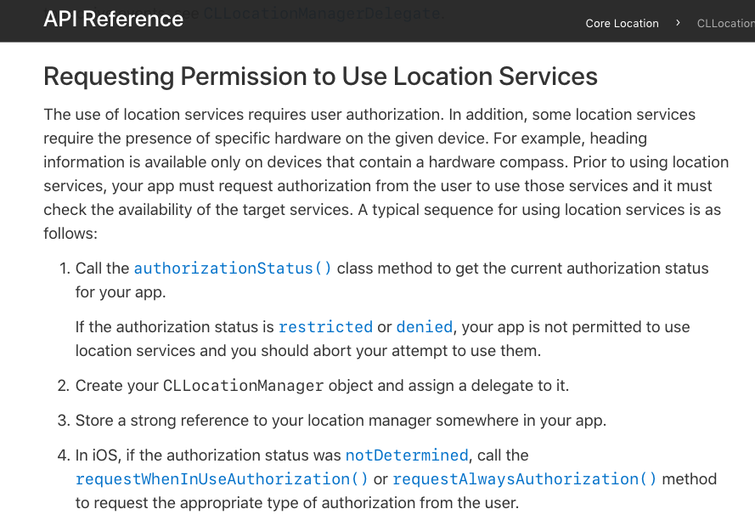
解題步驟
檢查 authorizationStatus() → call requestWhenInUseAuthorization.

Slide 9
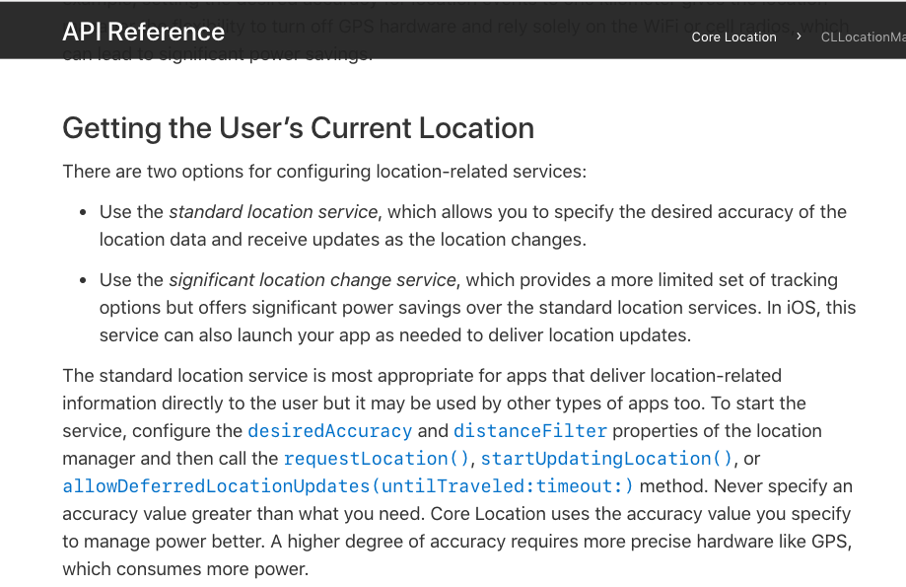
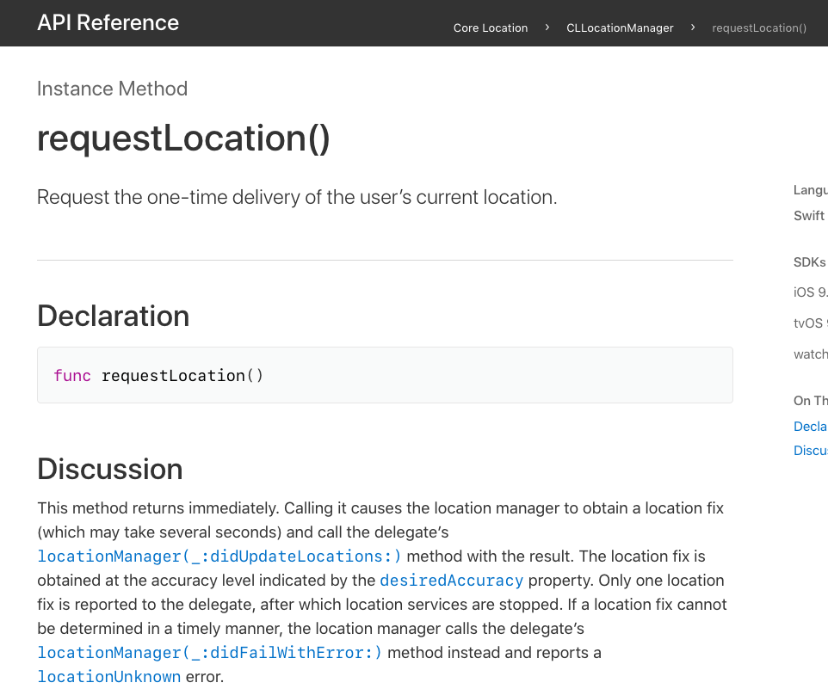
解題步驟
desiredAccuracy()→RequestLocation()→didUpdateLocation()→didFailwithError.

Slide 10
小結: 取得位置的步驟
No. | 階段 | Action | 說明
1 | A | google “ios get user location” | 查閱方法
2 | A | Select Apple Developer Document | 查閱方法
3 | B | Create an object of CLLocationManager | 在本地(VC)創建存取位置的物件
4 | B | Assign Delegate to viewcontroller(VC) | 指定 VC 和位置專家通訊方式
5 | B | Call authorizationStatus() to get permission to apply location Service | 規劃讓user 同意存取當前位置資料
6 | B | Call requestWhenInUseAuthorization() method | 同上
7 | B | Configure desiredAccuracy | 規劃定位精度參數
8 | C | Call requestLocation() | 執行定位
9 | C | call the delegate’s locationManager(_:didUpdateLocations:) method | 取得定位數據
10 | D | the location manager calls the delegate’s locationManager(_:didFailWithError:) method | 失敗處理(optional)

Slide 11
Delegate 觀念
Swift 內定地圖功能叫 CLLocatioManager 是實際處理地圖資訊的 Class
我在本地寫程式碼做地圖功能, 如果要重寫所有取得定位的功能, 太困難, 或者不開放, 不如使用寫好在 CLLocationManager 裡的套件, 方法是宣告一個 CLLocationManager 在本地的職務代理人(delegate), 透過他, 神功上身.
在這個例子 UIViewController 被宣告為 CLLocationManager 的本地 Delegate Class, 是接收處理結果的物件. 需要首先做到以下設定:
宣告本地代理人要遵循同樣的語言(CLLocationManagerProtocol), 可以理解為繼承關係.
透過宣告一個物件, 也是一個屬性(在 class 從頭到尾都有影響力), 取用規定在 CLLocationManager 裡的方法管理地理資料.
實務上, 一但建立了關係, 當輸入物件的名字之後, complier 自動識別,出現選單,提示可以選擇的地理方法或屬性的名字, 讓 programmer 可以快速調用.
Method 的劃分
Class Method: 規劃讓 Class(例: CLLocationManager) 執行的 Mehtod
Instance Method: 先要從 Class 建立一個 Object, 規劃讓 Object (例: locationManager = CLLocationManager, ) 執行的 Mehtod.
Class – subclass 或 Class – object 代表在繼承關係的相對位置, 某一個 class 可以是他爸爸的 object, 可以是他子類的 super class, 名稱並不是絕對的.

Slide 12
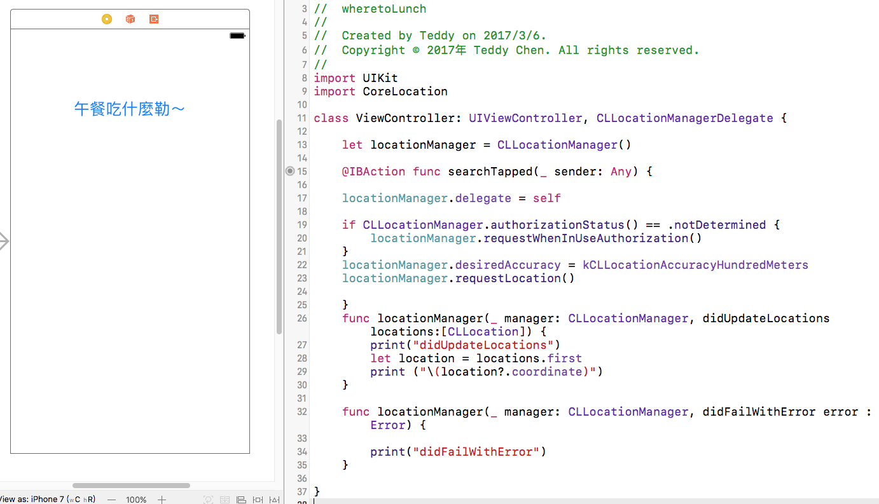
程式碼: 要吃什麼勒～
Apple 寫好的Protocol: CLLocationManagerDelegate, 規範了座標值讀取的要求,程序,回傳….以物件 CLLocationManager() 操作, 我們要實作一個物件 locationManager 與之互通, 塞數據,取答案.
導入CoreLocation library(Framework) 否則以下不得執行相關命令
Apple 寫好的Protocol, 表示 viewcontrolller 作為一個物件, 遵循他成為一個 delegate, 為之後資料傳遞鋪路
定義本視窗繼承自:類別類1,類別2
2.1
開一個屬性(物件) locationManager, 繼承 class CLLocationManager(),透過其中定義的方法,(xxx.yyy),設定參數, 取得需要的資料
按下此按鈕帶出一個事件處理函式
2.2
1
UIViewController 是執行 protocol 的代理人,執行CLLocationManager定義好的function,
4

Slide 13
程式碼: 要吃什麼勒～
CLLocationManager 的 Delegating object 完成之後回報,這是需要時間的,是一個”非同步事件”.
這裡用: func 呼叫 locationManager()方法以不同參數帶入, 並非 locationManager.xxxx
描述 locations 是
CLLocation 物件形成的Array
輸入didUpdateLocations 關鍵字帶出函數
定位值管理回報
數字→字串 →印出來
錯誤值管理回報
印一個字串

Slide 14
Hints
import CoreLocation, which is a Framework
CLLocationManager is a Class
CLLocationManagerDelegate is a protocol which defines the methods used to receive location and heading updates from a CLLocationManager object.
Delegate: 在class ViewController 冒號之後加上的任何XXXXDelegate, 就表示 viewController會依據Apple內定的xxxxDelegate (CLLocationManagerDelegate)這個protocol, 接收數據, 執行其已經定義好的 function(例如:在螢幕上放經緯度).
Class ViewController : UIViewController (比較 var a: Float)
宣告 ViewController 是一個 Class
ViewController 的 Data Type 是 UIViewController
UI View: 空的 View as a Container
Class Func: AuthoziationStatus() 用 CLLocationManager 非 location.manager 呼叫

Slide 15
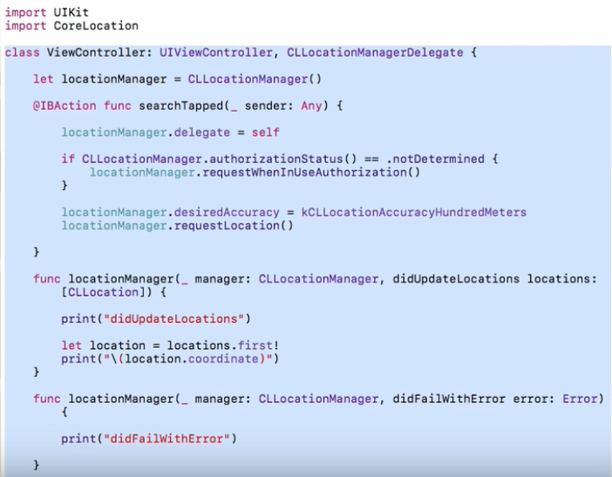
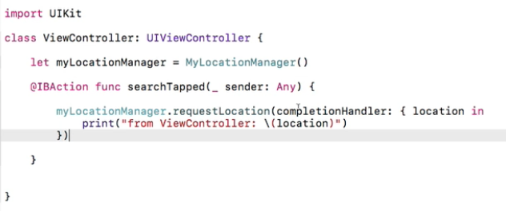
Closure vs Delegate
目標是要 ViewController 把資料存取的工作移出(外包), 專門做 “View Control” 的事
Model Class
這一串工作要規劃一個 Model Class 來接手

Slide 16
Closure vs Delegate
No. | 內容 | Delegate 方法 | Closure 方法
1 | 程式碼 | 在主程式呼叫系統模組與之通訊完成資料存取, 運算, 顯示到 UI 元件任務 | 切割成呼叫和被呼叫程式
2 | 模組化程度 | 低, 同一程式內做完, 程式碼很長 | 高
3 | MVC 角色 | 不鮮明 | MVC 角色鮮明
4 | 可維護性 | 不易維護 | 易維護
5
5
6

Slide 17
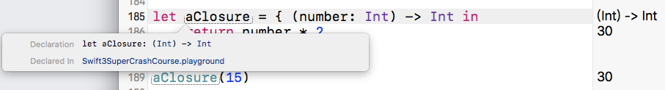
Closure
程式技巧:建立 Class, 將執行段交給 Class 執行,結果用 closure 回傳→ “Call back”.
語法: 用大括號刮起來的東西叫做 closure, type 是
(引數) → 回傳值
關鍵字

Slide 18
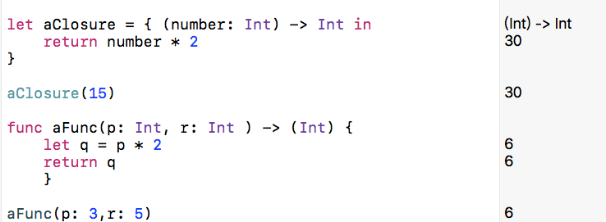
Closure
好處:主程式結構簡單,接獲 Class 非同步執行完畢訊號,可以立刻執行,不等待,不必再宣告一個數去接傳回值.
宣告 aClosure 為一個常數
塞一個 Int , 得一個 Int 回
關鍵字
呼叫,傳值(15),回傳 30
宣告單引數的函數會報錯

Slide 19
Closure
程式技巧:建立 Class, 將執行段交給Class 執行,結果用 closure 回傳(callback). 可以處理非同步事件.
ViewController 呼叫 Class myLocationManager.requestLocation 方法,同時指定一個 closure: 指定當輸入, callback 參數, completionHandler 程式碼.
myLocationManager 另一個方法 didupdateLocation 取得了位置, 把第一個定位數據存進 callback 參數.
ViewController 可以取得 callback 參數把它印出(passed by Address?)
completionHandler: 一堆程式碼規劃當參數被 callback 之後執行.

Slide 20
Object(Class) vs Function
No. | 特性 | Function | Class
1 | 規定結構 | No, 自定 | Yes, 繼承自父類, 可以複寫客製化 也可自創
2 | 傳值 | Yes, 傳值及 Reference | Yes
3 | 返回值 | Optional | Optional, 可以傳遞多種資料型態, 例Object,…
4 | 初始化
5

Slide 21
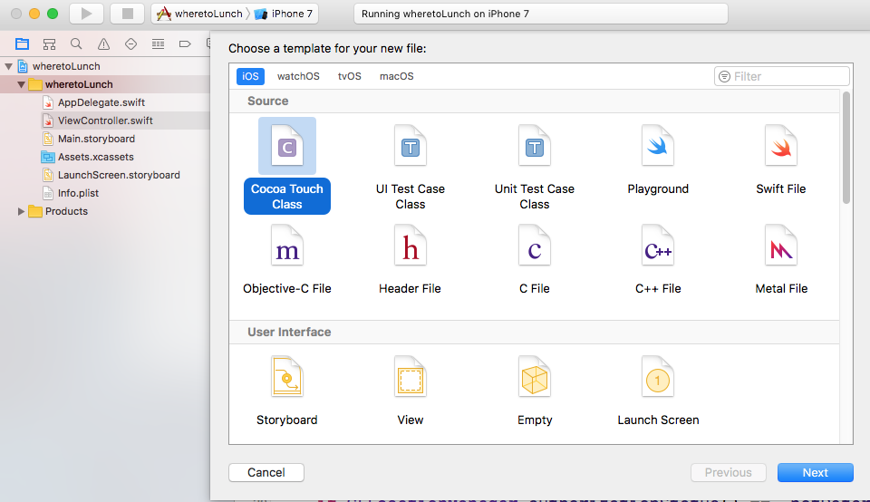
創建一個 Class

Slide 22
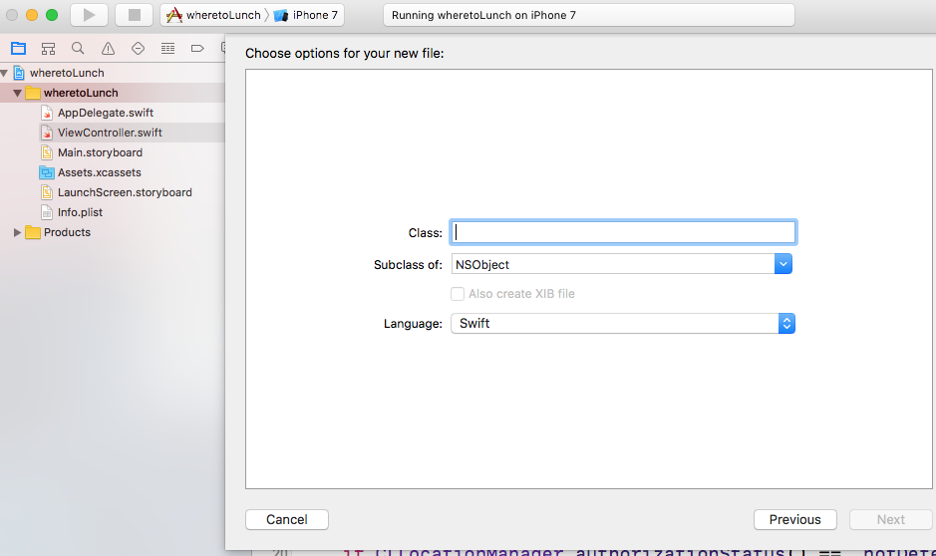
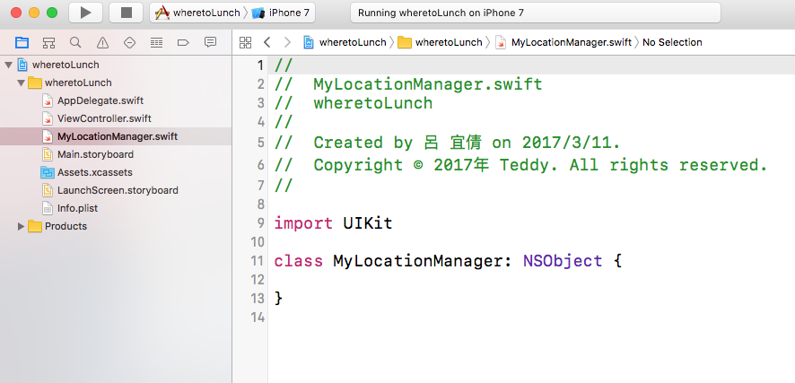
創建一個 Class: MyLocationManager
繼承自NSObject

Slide 23
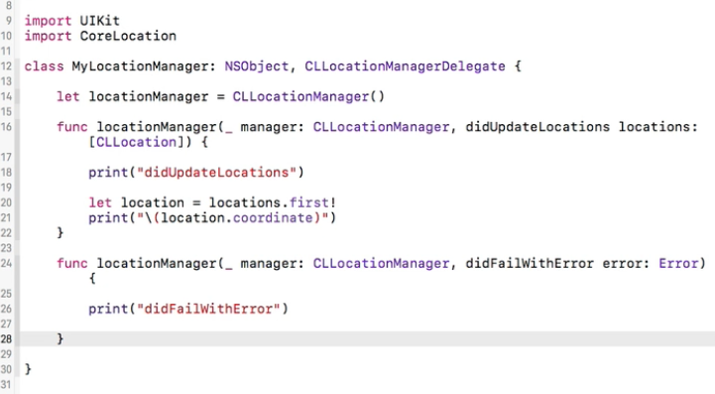
在 Class 完成定位
製作一個取用 CLLocationManager 工具的物件: locationmanager
取用 CLLocationManager 取到的定位資料, 其他程式可以透過 MyLocationManager.locationmanager 來存取屬性

Slide 24
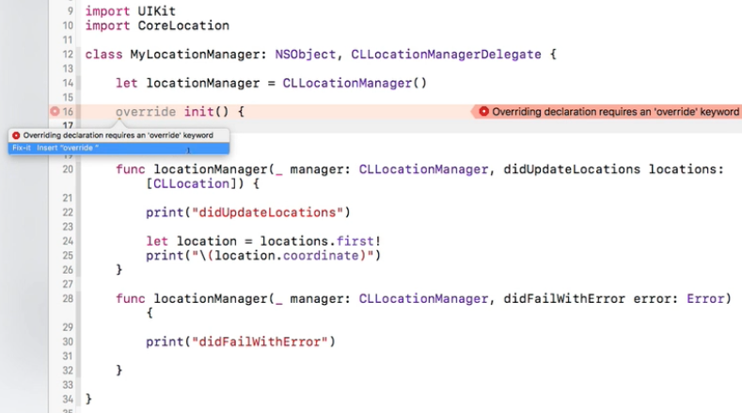
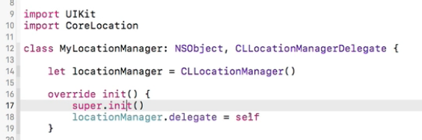
在 Class 完成定位
指定 MyLocationManager 為 CLLocationManager 的 Delegate, 需使用 initializer
指定 MyLocationManager 為 CLLocationManager 的 Delegate, 需使用 initializer

Slide 25
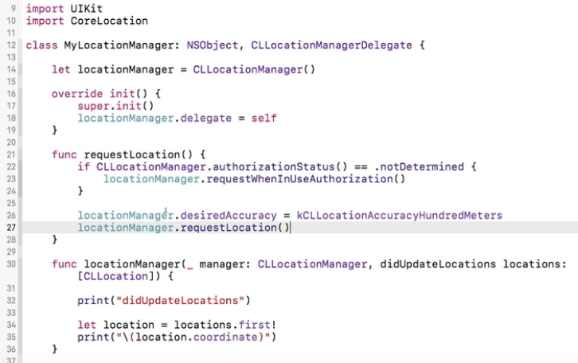
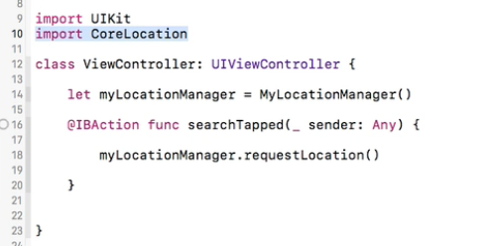
Delegate 移轉到 Class, 在 Class 完成定位
製作方法, 替代原來ViewController的工作
製作方法, 替代原來ViewController的工作
呼叫Class的方法: Class 名.方法名

Slide 26
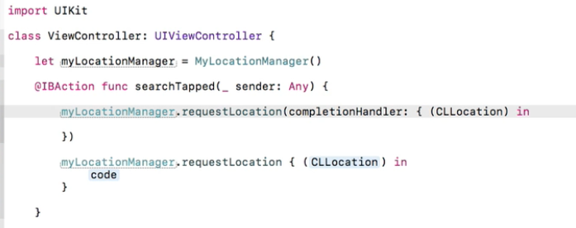
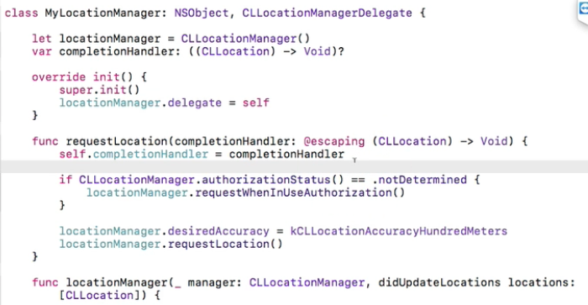
ViewController Call Back 參數 by closure
在父類呼叫子類時要帶 completionHandler 參數
1. 實際參數(以 location 帶入), 父類在呼叫時當然還沒有拿到 location, 而是在子類拿到定位之後再存入 location, 藉由 completionhandler 回傳, 是為 call back
5. 程式碼, completionHandler
拿到定位後需要做的事
4. 將 completionHandler 回傳父類呼叫者.
3. 令其等於 Class 屬性的completionHandler, 因為與形式參數同名, 故加 self 區別之.
2. 取得定位(didUpdateLocation)
存入 completionHandler 變數

Slide 27
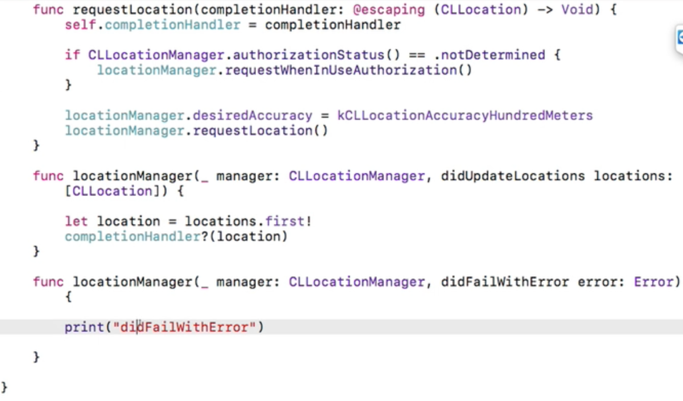
非同步的說明
執行 locationManager.requestlocation() 到得到位置不知道花多久?
只有在收到位置後觸發 locationManager(_:didUpdateLocations:) 方法. 名稱含兩個字段.
此為非同步.
CLLocationManager 通知 delegate 的, 然後執行方法.

Slide 28
Closure 設計要點：用在傳遞參數時
“呼叫函式”:參數設計為一個 closure {….}, 傳一包程式碼出去,再拉回.
func xxx.abc( completionhandler: { ( CLLocation ) in
code
} )
以及
func xxx.abc { ( CLLocation ) in
code
}
“被呼叫函式” : 參數設計為一個 closure, 在小括弧的參數空格區填入(參數名: 資料類別), 型態如下. 在被呼叫當下, 參數值待定!
func abc( completionhandler: ( CLLocation ) -> Void ) {
code
}
“被呼叫函式”:參數設計為一個 closure, 型態同呼叫函式, 參數輸入及回傳值以這裡為主體規劃之.
可以先規劃”被呼叫函式”, 然後規劃”呼叫函式”,反之也可以!
當呼叫函式最後一個參數是 closure 的時候, 可以將參數名稱 Label 及前後兩個小括弧省略. 使程式看起來更簡潔.
導入關鍵字 in
參數被 call back 之後, 責令要做的事
呼叫函式拿到的回傳值其實由被呼叫函數放進參數裡去的. 這裡並且省略 Void
Trailing Closure: 可以將參數名稱 Label 及前後兩個小括弧省略
做一堆定位的工作
Closure 做為 data type

Slide 29
Trailing Closure
當函式的最後一個參數是 closure ( 以{….} 形式的時候, 可以將參數 Label 及前後兩個小括弧省略. 使城市看起來更優雅.
(completionHandler… ) 被省略了
Trailing Closure

Slide 30
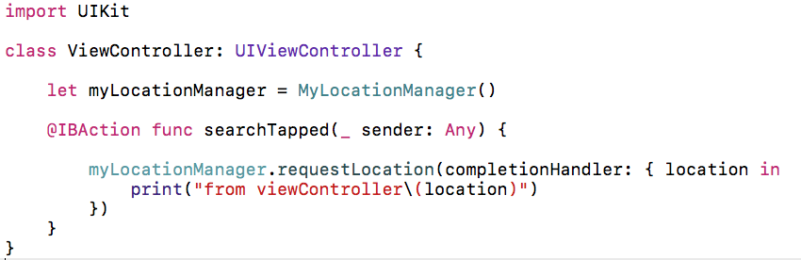
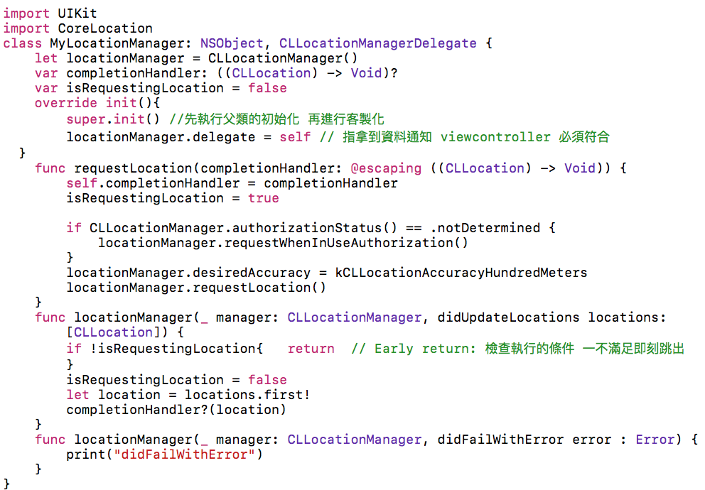
Closure: 執行定位, 回復數據給呼叫者
實作一個物件, 可取用其方法
按下按鈕要求定位myLocationManager.requestLocation
定位並用 closure 的方式回報位置
創建子類, 繼承自 2 個父類, 代替 ViewController 執行 Location 業務
8. 取回 closure, 印出位置 location.
1. Import CoreLocation 框架新建一個物件繼承自 CLLocationManager
2. 被呼叫, 接到 cH(completionHandler)
3. 把 cH 存入屬性,公共化
3. 宣告 completionHandler 是一個 closure 為屬性
2. 指定新物件本身為CLLocationManager delegat 作為存取定位資料的 local 主體
4. 執行定位
Ps. 詢問設定使用定位權限, 發令定位
5. 取得定位 locations
ps. 執行定位及異常處理業務
6. 第一個數據(location in type CLLocation)存進 cH

Slide 31
程式分析
No. | 名稱 | 功能 | 說明
1 | myLocationManager.swift | Model Class | 資料
2 | ViewControl.swift | View | UI 控制
3 | Main.StoryBoard | View | UI 編輯

Slide 32
程式碼方法: 第 1 式
根據查找 Google/Apple 文件找到 Keyword 的 Class, 實作一個物件.
規劃物件所繼承的屬性, 或是
執行物件繼承自 Class 的方法.
實作一個物件 locationManager, 繼承 class CLLocationManager()
執行物件繼承自父類的方法
規劃物件內的屬性

Slide 33
程式碼方法: 第 2 式
根據查找 Apple 文件找到 Keyword, 輸入到 IDE, 由 SWIFT 帶出方法.
Keyword, 輸入到 IDE, 由 SWIFT 帶出方法

Slide 34
程式碼方法: 第 3 式
就函式回傳的資料結構, 設一個 Reference, 取用它的下一階的屬性.
Keyword, 輸入到 IDE, 由 SWIFT 帶出方法

Slide 35
程式碼方法: 第 4 式
資料 B 存入直接寫進另外一個資料 A 內部: A(B)
第一個數據(location in type CLLocation)存進 cH

Slide 36
比較 closure (Swift) 與 function(C)
No. | 內容 | Closure 方法 | Function 方法
1 | 呼叫範圍 | 程式之間 | 同一程式內
2 | 傳遞內容 | 一個混搭著資料+程式碼的包裹 | 資料變數
3 | 辨識碼 | Label, 一個混搭著資料+程式碼包裹的標籤 | 參數名稱
4 | 參數由誰賦值? | 呼叫和被呼叫函式都可以決定 | 呼叫函式給定
5 | 回傳 (call back) | Yes | Yes
6 | 回傳值從哪裡拿? | Label 裡的資料變數 | 函式名稱

Slide 37
Key Words
Framework: Library?( import Core Location, which is a Framework)
Class: Core Location is a class
Protocols: CLLocationManagerDelegate is a protocol

